Slide 1
Le désintérêt de l’informatique à l’EISTI
Comprendre le phénomène et apporter des solutions
Notes:
Rappel du sujet
Pourquoi ce sujet :
Moins de personnes impliqués dans l’association informatique
Bruit de couloir : ridiculise l’informatique
Implication dans les cours informatiques
Enoncer l’objectif

Slide 2
Plan
Rappel historique
Retours et avis des participants
Brainstorming
Exploitation des idées
Conclusion
Notes:
Historique
L’histoire des projets informatiques de l’école : Eistiens.net
L’association informatique
Sondage
Analyse des résultats & Interprétation
Brainstorming
Trouver des solutions
Exploitation des solutions
Ensemble exploitations des meilleurs idées
Mise en place
Avantages
Désavantages
Conclusion
Rappel de l’objectif
Enoncé le résultat de notre travail

Slide 3
Eistiens.net
Historique
Crée par un ancien élève (Arthur Mayrand)
Maintenu par les différents de l’association ATILLA
Possibilité d’ajouter des fonctionnalités par les élèves entreprenants
Notes:
Arthur Mayrand ancien président ATILLA 2008
Ecrit le site « from scratch »
Ajout de module
- Emploi du temps AREL (obsolete)
- Affichage de news
- Page associations
- Trombi

Slide 4
Association ATILLA
Historique
Objectif de promouvoir la culture informatique
Organisation de conférences
Proposition libre de formations sur un sujet
sous réserve d’avoir des intervenants pouvant la diriger
Proposait des espaces d’hébergements pour des élèves voulant un espace « labo » pour leurs projets personnels
Maintenance de grands projets (EisTV, Eistiens.net, Forge)
Notes:
Nombres de projets actifs décroissant au fil des années
Diversité des formations idem
Auto-entreprenariat des membres en baisse aussi

Slide 5
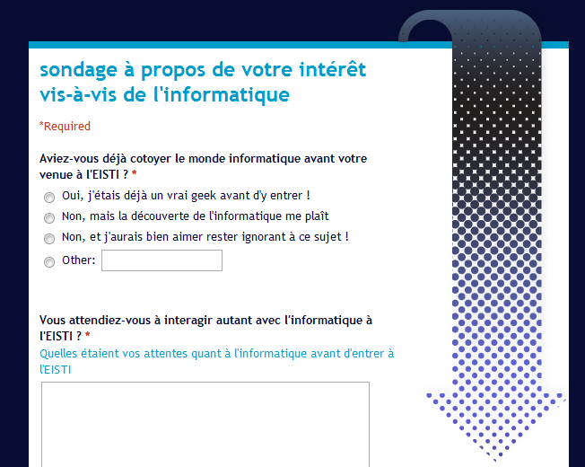
Qu’en est-il de ce que pensent aujourd’hui les élèves ?
Feedback
Sondage effectué par les personnes présentes aujourd’hui, un échantillon d’élèves volontaire.
Notes:
26 participant samedi 29

Slide 6
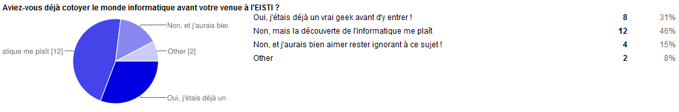
La connaissance du monde informatique pré-EISTI
Feedback
Seul 1/3 des élèves avaient connaissance du monde informatique avant d’entrer à l’EISTI
Plus de la moitié ne sont pas réticent à ce domaine

Slide 7
Surpris quant au volume de connaissances informatique à l’EISTI ?
Feedback
« Oui car c'est une école d'informatique. Mais je suis déçu de ne pas avoir fait beaucoup de web »
« Oui, je voulais apprendre les télécoms - Option malheureusement supprimée l'année de mon arrivée »
« Je pensais […] à l'informatique comme à un outil, [pour] développer nos connaissances dans l'utilisation des logiciels […] or on nous apprend […] faire de la programmation »
« La masse d'informatique à l'EISTI ne m'a en aucun cas gêné, […] Néanmoins, le peu de nouveauté [sur les technologies informatiques] enseignée est décevant »
« Non, cela ne me dérange pas du tout »
« Non, je pensais qu'on allait pouvoir choisir une orientation avec moins d'informatique dès la première année »
« Non, je pensais pouvoir rester assez généraliste »
« Je suis entré à l'EISTI pour être Trader. L'école était devait être un tremplin pour être Trader. Sinon l'informatique ça peut toujours servir »
« Je ne m'attendais pas à avoir autant d'informatique. […] j'attendais plus de l'EISTI, l'école a trop souvent considéré qu'on avait déjà des bases, qu'on connaissait déjà certaines choses […] »

Slide 8
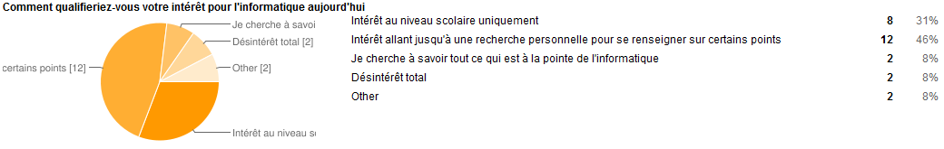
Votre intérêt sur le monde informatique actuel ?
Feedback
Une grande partie ne s’intéresse à l’informatique qu’au niveau scolaire
Mais il est bon de voir qu’une autre majorité satisfait sa curiosité par des recherches personnels
Cependant les deux extrémums restent rares

Slide 9
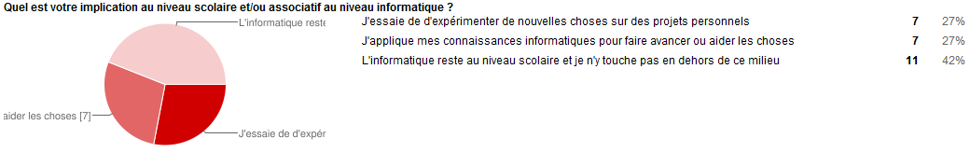
L’utilisation de vos connaissances ?
Feedback
Cette question est bien partagé
  Une moitié laisse leurs connaissances informatiques dans le domaine scolaire
  Une autre moitié plus curieuse tente des expérimentations dans leur projet personnels ou associatif
Et vous, dans quel genre de projet personnel utilisez-vous l’informatique ?

Slide 10
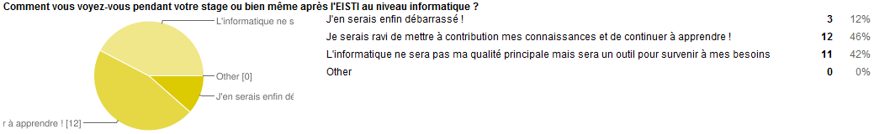
Et pour l’avenir, l’informatique ça sera…
Feedback
En négligeant la minorité qui veut jeter à la poubelle leur connaissances accumulés au cours des années
  Une moitié est prête à appliquer dans un contexte réelle leur connaissances comme un outil pour survenir aux besoins
  Et l’autre moitié semble prête le présenter comme leur atout principal, voir d’en faire leur métier

Slide 11
Vos réactions quant au résultats ?
Feedback
…
Notes:
Remplir le slide avec les idées des participants

Slide 12
Vos idées !
Brainstorming
Intégrer les expériences professionnelles plus tôt dans le cursus sous forme de tutorat
Mieux cibler les domaines informatiques que l’on apprend et donc être plus spécifique à une technologie
...
Notes:
Remplir le slide avec les idées des participants

Slide 13
Malaises
Exploitation
Désillusion dû côté « Marketing » de l’EISTI au recrutement
Mauvaise qualité de la pédagogie
Notes:
Demande marchés
Cohérence pédagogie/recrutement

Slide 14
Idée n°1 : Mise à jour des connaissances
Exploitation
Prérequis
  Identifier les matières critiques (Commission CTI)
  Formation des professeurs sur les nouvelles matières à intégrer
    Formation pédagogique
    Formation des connaissances
  Forme & Organisation
Changement attendus
  La motivation des professeurs implique la motivation des élèves
  Le fait d’être à la pointe permet une meilleure cohérence avec la plaquette
    Réduction de la désillusion
  Procure une sensation de cours ordonnés et une fierté d’être EISTIens
Notes:
Remplir le slide avec les idées des participants

Slide 15
Idée n°3 :
Exploitation
...
Notes:
Remplir le slide avec les idées des participants

Slide 16
Conclusion
conclusion
Comprendre le phénomène et apporter des solutions
Il ne faut pas seulement se reposer sur les sondages pour comprendre le phénomène mais aussi recueillir un peu tous les jours les avis des élèves
A terme le désintérêt de l’informatique fait perdre la valeur ajouté d’un élève dans son futur travail où il sera forcément confronté à des nouvelles technologies
Cependant on peut espérer qu’un regain soit possible car les élèves prennent conscience du côté ludique ET lucratif, ce qui lui attirerait plus d’intérêt
Exploitation du travail de réunion
Notes:
Conclusion
Rappel de l’objectif
Enoncé le résultat de notre travail

Slide 17
Remerciements
Conclusion
Merci de votre participation, assiduité et patience.
Maintenant vous pouvez profitez d’une pause avant la prochaine réunion !
Notes:
Merci !

